Slide 1
ПРОЕКТ «Буктрейлер»
Кутилова Дарья Валентиновна
воспитатель
г.

Slide 2
ЦЕЛЬ: выявить эффективность использования буктрейлера как средства формирования у детей интереса к художественной литературе.
ЗАДАЧИ ПРОЕКТА:
•Формировать интерес у детей дошкольного возраста к восприятию художественной литературы.
•Разработать и апробировать алгоритм использования буктрейлера •Привлечь родителей к реализации образовательного проекта как активных участников создания буктрейлера
•Разработать методические рекомендации по использованию буктрейлера в работе с детьми дошкольного возраста

Slide 3
Актуальность: Ребенок дошкольного возраста - начинающий читатель, поэтому важно формировать с ранних лет устойчивый интерес и уважение к книге, которые начинаются с формирования культуры грамотного слушателя. Исходя из этого, становится ясно, что проблема приобщения детей дошкольного возраста к художественной литературе является одной из актуальных и требует поиска наиболее эффективных решений.

Slide 4
Сроки реализации проекта
Данный проект реализуется в детском саду течение 1 года и ориентирован на работу с детьми младшего и старшего дошкольного возраста (3-6 лет).
Этапы: 1. Подготовительный
2. Практический
3. Заключительный

Slide 5
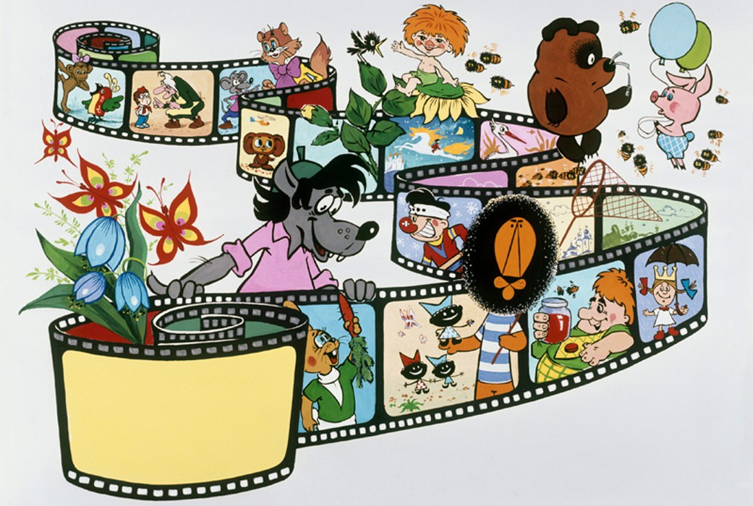
Широкой публике буктрейлер впервые продемонстрировали на книжной ярмарке в Луизиане в 2003 году: ролик рекламировал книгу Кристин Фихан «Темная симфония». Однако популярность буктрейлеры стали получать с 2005 года, благодаря развитию видеохостингов (YouTubе и др.) и социальных сетей.

Slide 6
Буктрейлер – это новый жанр рекламно-иллюстративного характера, объединяющий литературу, визуальное искусство и электронные и интернет-технологии.

Slide 7
Буктрейлер (англ. booktrailer) — это короткий видеоролик, рассказывающий в произвольной художественной форме о какой-либо книге и состоящий из кратких и наиболее зрелищных фрагментов по принципу калейдоскопа, использованных для анонсирования произведения.

Slide 8
I подготовительный этап:
Создание буктрейлера проходит в несколько этапов:
Выбор книги
Создание сценария к буктрейлеру
Подбор материалов для видеоряда
Произвести озвучивание ролика (если требуется).
Подобрать мультфильм
Заключительный этап - видео монтаж

Slide 9
Алгоритм по использованию буктрейлера в работе с детьми:
1. Просмотр буктрейлера
2. Беседа по содержанию буктрейлера, нацеленная на дальнейшее восприятие книги
3. Непосредственно восприятие художественного произведения (чтение)
4. На заключительном этапе педагог выбирает наиболее целесообразный прием по итогам восприятия литературного произведения (беседа, заучивание, пересказ, инсценировка, игра-драматизация и др.)

Slide 10
Классификация буктрейлеров:
По способу визуального воплощения текста: | По содержанию:
• игровые (мини-фильм по книге) | • повествовательные (ролики, презентующие основу сюжета произведения)
• неигровые (при создании буктрейлера используются иллюстрации, фотографии, развороты изданий, звуковое оформление, текстовые материалы, видеофрагменты) | • атмосферные (передающие основные настроения книги и читательские эмоции)
• анимационные (мультфильм по книге) | концептуальные (транслирующие ключевые идеи и общую смысловую направленность текста)

Slide 11
II основной этап:
Мы используем буктрейлер в следующих направлениях работы по ознакомлению дошкольников с литературой:
Ознакомление с творчеством конкретного автора
Ознакомление с художественной литературой определенного жанра
Ознакомление с художественной литературой определенной направленности
Ознакомление с художественной литературой, формирующей нравственные качества

Slide 12
При реализации проекта за основу были взяты рассказы
Русские народные сказки («Пузырь, соломинка и лапоть»; «Золотой петушок», «Гуси-лебеди»; «Колобок»)
Сказка В. Катаева «Цветик-семицветик»
Рассказы о домашних животных
Произведения К. Чуковского

Slide 13
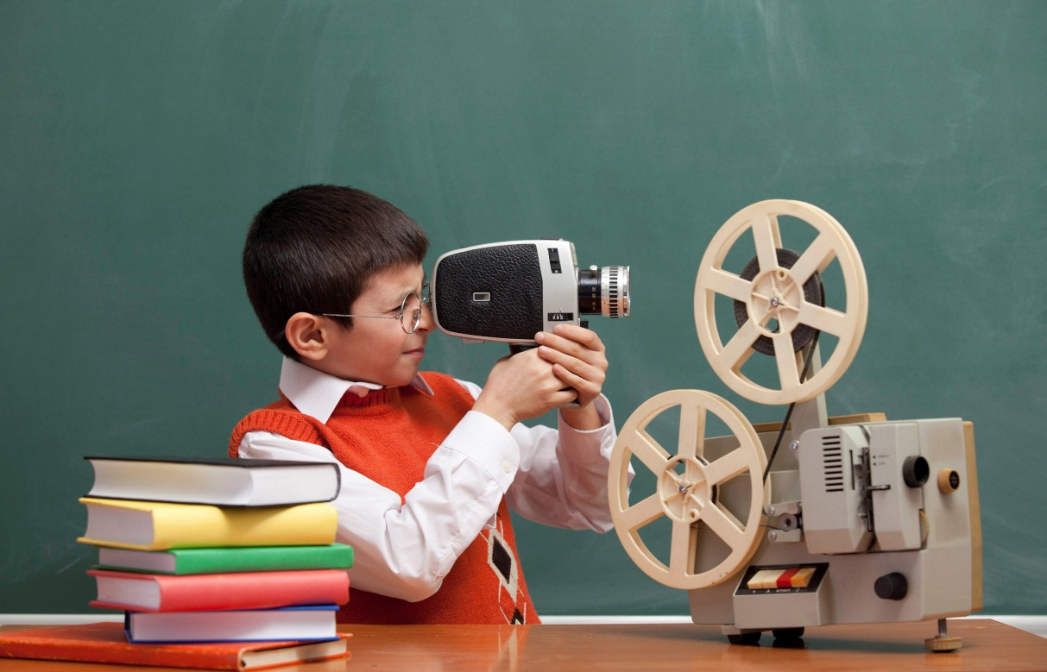

Slide 14
III Заключительный этап: В целях наибольшей эффективности при реализации проекта и с учетом мнения родителей и их достаточно активного отклика на проблему приобщения детей к книге, было выстроено взаимодействие с родителями.

Slide 15
Спасибо за внимание!

